Slide 1
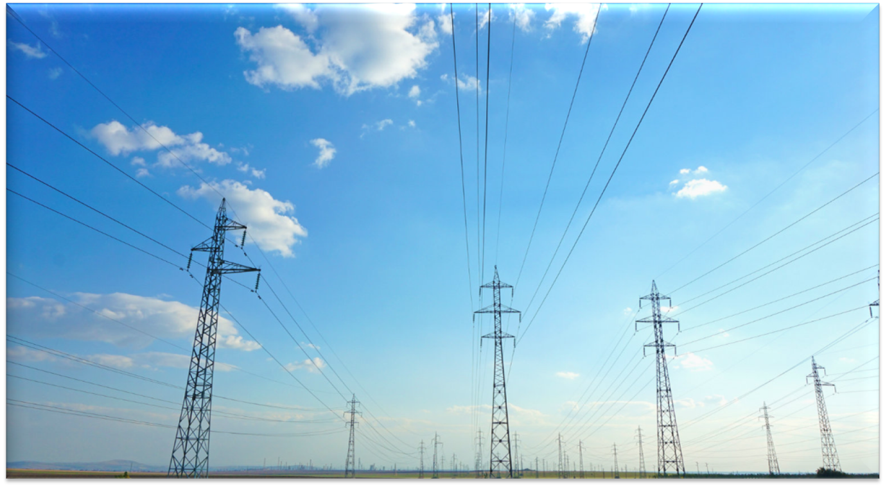
КОМИСИЯ ЗА ЕНЕРГИЙНО И ВОДНО РЕГУЛИРАНЕ
Либерализация на пазара на електроенергия – ефекти и ползи
Новата роля на регулатора
Доц. д-р Иван Н. Иванов
Председател на КЕВР
Доц. д-р Иван Н. Иванов
Председател на КЕВР
София, 11 февруари 2020 г.

Slide 2
Актуални проблеми
Създаване на ликвиден, прозрачен и интегриран пазар на електроенергия
Преход към чиста енергия
Сигурност на доставките на природен газ
КОМИСИЯ ЗА ЕНЕРГИЙНО И ВОДНО РЕГУЛИРАНЕ
София, 11 февруари 2020 г.
2

Slide 3
Пътна карта към пълна либерализация на пазара
Нова енергийна стратегия
Предоговаряне на дългосрочното изкупуване на електроенергия
Защита на енергийно уязвимите потребители
Премахване на кръстосаното субсидиране
Въвеждане на модела „demand-response”
Отпадане на регулираните цени
Осъществяване на регионална свързаност
КОМИСИЯ ЗА ЕНЕРГИЙНО И ВОДНО РЕГУЛИРАНЕ
София, 11 февруари 2020 г.
3

Slide 4
Състояние на пазара на електроенергия енергия за 2018 г.
Свободен пазар
Регулиран пазар
2018 г.
2018 г.
62 %
38%
Вътрешен пазар – 43 %
Износ – 19 %
2019 г.
2019 г.
62 %
38%
Вътрешен пазар – 48 %
Износ – 14 %
КОМИСИЯ ЗА ЕНЕРГИЙНО И ВОДНО РЕГУЛИРАНЕ
София, 11 февруари 2020 г.
4

Slide 5
Мерки насочени към либерализация на енергийния сектор за потребителите
Платформа за сравняване на цени
Опростяване на фактурите за употребената енергия
КОМИСИЯ ЗА ЕНЕРГИЙНО И ВОДНО РЕГУЛИРАНЕ
5
София, 11 февруари 2020 г.

Slide 6
Потребителите – активни участници на пазара за производство на енергия от ВЕИ (prosumers):
Прилагане на политики, които да създадат условия за потребителите:
Да произвеждат собствено електрическа енергия от възобновяеми източници
Да използват енергията за собствени нужди
Да продават електрическа енергия
Да се организират в енергийни
кооперативи
Да използват услугите на агрегатор
КОМИСИЯ ЗА ЕНЕРГИЙНО И ВОДНО РЕГУЛИРАНЕ
6
София, 11 февруари 2020 г.

Slide 7
REMIT: Прозрачност на пазара на едро на енергия
Ролята на регулатора
Европейска рамка за мониторинг и контрол на пазарите на едро за търговия с енергия, която:
Определя пазарните злоупотреби;
Въвежда изрична забрана за манипулиране на пазара, опити за манипулиране на пазара и търговия с вътрешна информация в енергийните пазари на едро;
Създава нова рамка за мониторинг на пазарите на едро на енергия за откриване и предотвратяване на манипулиране на пазара и търговия с вътрешна информация;
Осигурява изпълнение на забраните и санкциониране на нарушения на правилата за пазарните злоупотреби на национално ниво;
Регистрира всички пазарни участници;
Събира данни - задължение за докладване на сделки;
Осигурява сътрудничество на регионално и европейско равнище за установяване на злоупотреби.
КОМИСИЯ ЗА ЕНЕРГИЙНО И ВОДНО РЕГУЛИРАНЕ
София, 11 февруари 2020 г.
7

Slide 8
REMIT: Правомощия за разследване
КЕВР има правомощие:
Да извършва проверки на място, като влиза в помещение и обекти на лицата предполагаеми нарушители на REMIT
Да изисква сведения от всички лица и снемане на устни обяснения
Да изземва документи, съхранявани на хартиен и електронен носител, както и съществуващи записи на телефонни разговори или предаване на данни и други
КОМИСИЯ ЗА ЕНЕРГИЙНО И ВОДНО РЕГУЛИРАНЕ
София, 11 февруари 2020 г.
8

Slide 9
REMIT:Правомощия за налагане на санкции
Правила за определяне размера на санкциите при установени нарушения на Регламент 1227/2011
КЕВР може да определя:
Ефективни, пропорционални и възпиращи санкции
Санкциите следва да отразяват сериозността на нарушенията, вредите нанесени на потребителите и потенциалните изгоди от търговията въз основа на вътрешна информация и манипулиране на пазара
Санкции в размер до 10 % от общия оборот за предходната финансова година
КОМИСИЯ ЗА ЕНЕРГИЙНО И ВОДНО РЕГУЛИРАНЕ
София, 11 февруари 2020 г.
9

Slide 10
Мерки за изграждане на единен пазар на електрическа енергия
Пазар „ден напред“
Пазарно обединение между България и Румъния
Пазарно обединение между България и Гърция
Пазарно обединение между България и Сърбия и Северна Македония
Пазар „в рамките на деня“
Пазарно обединение между България и Румъния
Пазарно обединение между България и Гърция
КОМИСИЯ ЗА ЕНЕРГИЙНО И ВОДНО РЕГУЛИРАНЕ
София, 11 февруари 2020 г.
10

Slide 11
Ефекти и ползи от изграждане на единен пазар на електрическа енергия
Повишаване на ликвидността, прозрачността и ефективността на пазара
Повишаване на общото благосъстояние и оптимално използване на електрическата енергия
Ефективно използване на националната инфраструктура и междусистемните електропроводи
Лесен достъп до единния пазар
Въвеждане на имплицитна търговия, която премахва ненужните рискове от отделното търгуване на капацитети и електроенергия
КОМИСИЯ ЗА ЕНЕРГИЙНО И ВОДНО РЕГУЛИРАНЕ
София, 11 февруари 2020 г.
11

Slide 12
Оптимизация на потреблението на електроенергия
График за намаляване на енергийната интензивност на индустрията
Въвеждане на интелигентни мрежи и интелигентни измерителни уреди
Децентрализация на енергийната система
КОМИСИЯ ЗА ЕНЕРГИЙНО И ВОДНО РЕГУЛИРАНЕ
София, 11 февруари 2020 г.
12

Slide 13
Нови цели за националните регулаторни органи
Да насърчава, в тясно сътрудничество с регулаторните органи на другите държави членки, с Комисията и с ACER, развиването на конкурентен, гъвкав, сигурен и устойчив от екологична гледна точка вътрешен пазар
Да гарантира развитието на сигурни, надеждни и ефикасни недискриминационни системи, които са ориентирани към потребителите
Да улеснява въвеждането на нови поколения технологии и нови участници на пазара
Да гарантира, че клиентите имат висока степен на защита и се ползват от ефективното функциониране на националния пазар
Да допринася за защитата на уязвимите потребители
Да допринася за съвместимостта на процесите за обмен на данни, необходими на клиентите за смяна на доставчика
КОМИСИЯ ЗА ЕНЕРГИЙНО И ВОДНО РЕГУЛИРАНЕ
13
София, 11 февруари 2020 г.

Slide 14
КОМИСИЯ ЗА ЕНЕРГИЙНО И ВОДНО РЕГУЛИРАНЕ
Благодаря за вниманието!
Доц. д-р Иван Н. Иванов
Председател на КЕВР
София, 11 февруари 2020 г.

